Slide 1
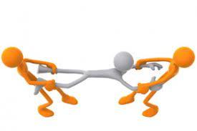
Okul Temelli Şiddetin Önlenmesi

Slide 2
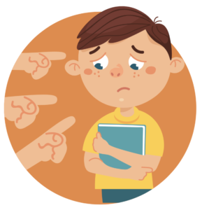
Şiddet nedir?
Şiddet gündelik hayatımızda farklı şekillerde ortaya çıkan herhangi bir canlıya veya nesneye (hayvan, eşya, insan vb.) zarar verme amacıyla gösterilen kaba güçtür.
Peki şiddet dediğimizde sadece vurma, itme, tekmeleme gibi fiziksel saldırı mı kastediyoruz?
Sizce şiddetin farklı türleri olabilir mi?

Slide 3
Genel olarak şiddet dediğimizde aklımıza fiziksel şiddet gelsede sözlü, duygusal ve siber şiddet dediğimiz şiddet türleri de bulunmaktadır.
Sözlü şiddet: Ad takma, küfür etme, alay etme, tehdit etme, hakaret etme vb.
Duygusal şiddet: Görmezden gelme, küçük düşürme, dışlama vb.
Siber şiddet: teknolojik aletler (bilgisayar, telefon vb.) , sosyal medya yoluyla yapılan şiddet türüdür. Tehdit mesajları, uygunsuz görsel paylaşımları, izinsiz bilgilere erişim, kişinin izni olmadan fotoğraflarını veya bilgilerini yayma gibi şekillerde ortaya çıkmaktadır.
Bu saydıklarımız da şiddet içeren davranışlardır.

Slide 4
Kimler şiddet uygular?
1-Şiddete başvuran kişilerin konuşarak iletişim kurma becerileri zayıftır. Bu kişiler hissettikleri öfke duygusunu kaba kuvvetle ifade ederler.
Şiddete meyilli kişiler tartışma anında karşısındaki kişiyi suçlayıcı, yargılayıcı ve eleştiren cümleler (sen dili) kullanırlar.
Örn-1: Topumu izinsiz aldığın için hatalısın.
Tartışma anında şiddete başvurmayan kişiler ise karşısındaki kişiyi anlamaya (ben dili) çalışan cümleler kullanırlar.
Örn-2: Topumu izinsiz aldığın için öfkelendim, bana sormanı beklerdim.
Hangi cümleyi duymak isterdiniz?

Slide 5
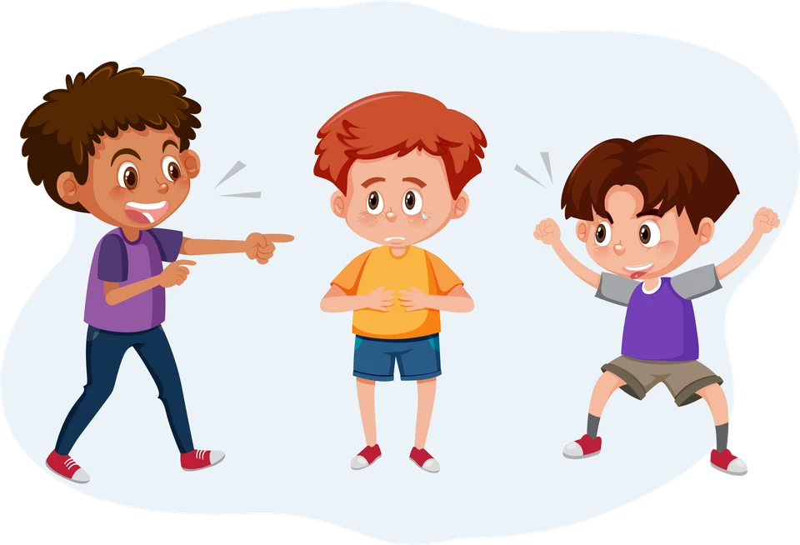
2-Şiddete başvuran kişilerin özgüvenleri şiddete başvurmayan kişilere göre daha düşüktür.
3-Şiddete başvuran kişiler grup ortamlarında uyumsuz davranırlar ya da kendileri gibi şiddeti çözüm yolu gören kişilerle grup oluştururlar.

Slide 6
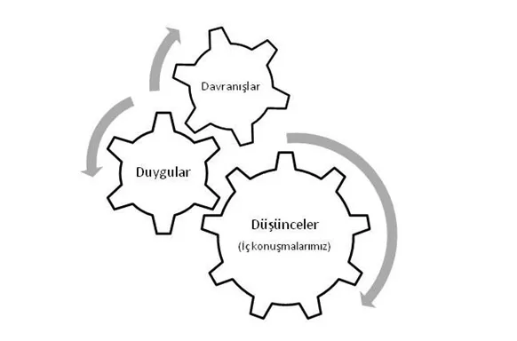
4-Şiddete başvuran kişiler duygu, düşünce ve davranışları üzerinde çok fazla düşünmezler. Düşündüklerinde ise sağlıklı ve çözüme yönelik fikirler üretmekte zorlanırlar.
Örnek üzerinden devam edelim.

Slide 7
Örneğin;
Örneğin; 7/A sınıfına yeni gelen Ali boş bulduğu bir sıraya çantasını koymuştur ve dersin başlamasını beklemektedir. Bunun üzerine sınıfa giren Efe yerine birinin (Ali’nin) oturduğunu görür.
Şimdi sizinle şiddete başvuran ve başvurmayan kişinin duygu-düşünce-davranışlarının neler olabileceğini bu örnek üzerinden inceleyelim.
Şiddete başvuran
Düşünce: Benim sırama oturma cesaretini nereden bulmuş.
Duygu: Öfke
Davranış: Efe öfkeyle Ali’nin oturduğu sırasına giderek sert bir dille Ali’nin sıradan kalkmasını isteyebilir.
*Siz de şiddete başvuran kişinin duygu-düşünce ve davranışlarına alternatifler üretin. Farklı nasıl düşünmüş olabilir?

Slide 8
Şiddete başvurmayan
Düşünce: Benim sıram olduğunu bilmiyor olabilir, söyleyebilirim.
Duygu: Şaşkınlık (biraz şaşırmış olabilir veya baskın bir duygusu olmayabilir)
Davranış: Efe, Ali’ye kendi yeri olduğunu, boş bulduğu farklı bir yere geçebileceğini söyler.
*Siz de şiddete başvurmayan kişinin duygu-düşünce ve davranışlarına alternatifler üretin. Farklı nasıl düşünmüş olabilir?

Slide 9
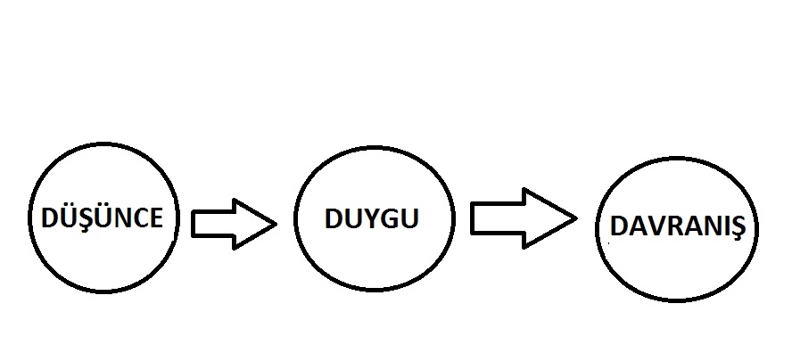
Bu iki örnekte olumlu ve olumsuz alternatif düşünceler üretmeye çalıştınız. En çok hangi alternatifi (olumlu mu olumsuz mu) bulmaya çalışırken zorlandığınızı belirtin.
Eğer şiddete başvurmayan kişinin düşüncelerini üretmekte zorlandıysanız, günlük hayatınızda biraz daha alternatif sağlıklı düşünce üretmeye odaklanın.
Unutmayın şiddete yol açan bizim olaylar karşısındaki düşüncelerimizdir.

Slide 10
5-Şiddete başvuran kişiler aslında dikkat çekmek ve görünmek isterler. Sağlıklı olarak arkadaşlık kuramadıkları için huzursuzluk yaratarak ‘ben de varım’ demeye çalışırlar.
6-Şiddete meyilli kişiler dürtüseldir yani düşünmeden hareket ederler. Şiddetin kendileri dışında gelişen bir durum olduğunu savunurlar.
Şiddete başvuran kişilerden sıklıkla şu cümleleri duyabilirsiniz:
“Beni deli etti!”
“Öfkeden gözüm döndü.”
Öfke sizin dışınızda gelişen bir şey değil. Şiddeti tetikleyen öfke dışarıdan gelseydi hiç kimse kontrol edemezdi.

Slide 11
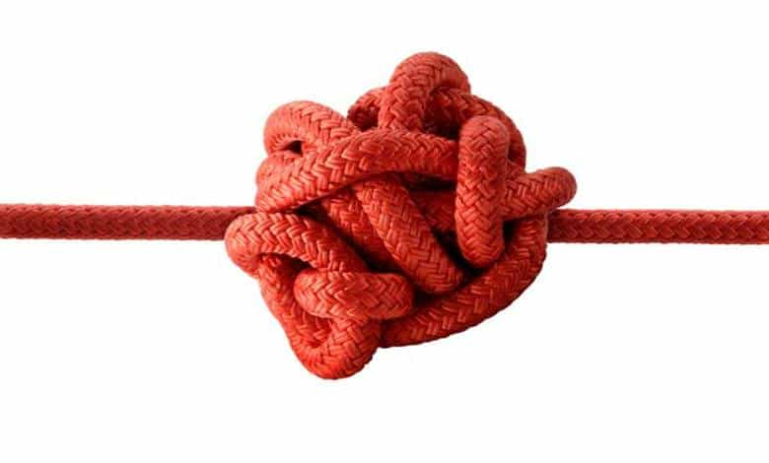
7-Şiddete başvuran kişilerin sorun çözme becerileri zayıftır.
Örneğin; elimde bir ip olduğunu hayal edin. Şimdi bu ipe bir düğüm atıyorum. Düğümü başımıza gelen zorlayıcı durumlar olarak düşünün. İşte şiddete başvuran kişiler düğümden keserek kurtulmaya çalışırken şiddete başvurmayan kişiler düğümü çözmeye çalışırlar. Eğer düğümü çözemezlerse farklı birinden yardım istemekten çekinmezler.

Slide 12
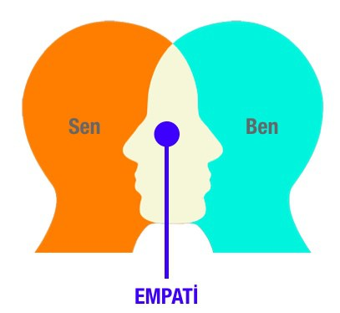
8-Şiddete başvuran kişiler karşısındaki kişinin duygu ve düşüncelerini anlayamadıkları için empati becerileri zayıftır.
Empati nedir?
Empati, karşımızdaki kişinin duygu ve düşüncelerini anlayıp onun duygu ve düşünceleriyle uyumlu olma halidir. Kısacası, karşımızdaki kişinin yerine kendimizi koymaktır.

Slide 13
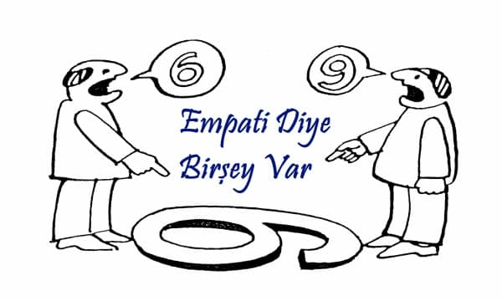
Peki empati öğrenilebilir mi?
Empati öğrenilen ve zamanla gelişen bir beceridir. Ancak, empatik tutumun gelişmesi için biraz çaba harcamamız gerekir. Empati yapabilmek için atacağımız ilk adım karşımızdaki kişiyi dinlemektir.

Slide 14
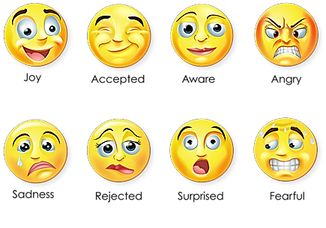
Karşımızdaki kişiyi dinlerken onun duygularını fark edebilmek empati yapmamızı kolaylaştırır. Yani empati için etkin dinlemek ve duyguları tanımak önemlidir.
Duygu etkinliği:
Şimdi aşağıda sıralanan yüz ifadelerindeki duyguları birlikte bulalım.

Slide 15
Düşünelim
Siz gündelik hayatınızda en çok hangi duyguyu yaşıyorsunuz?
Duygularınızı nasıl ifade ediyorsunuz?

Slide 16
Şiddet anında ortamda baskın olan duygu öfkedir. Öfkesini yönetmekte zorlanan kişiler şiddeti çözüm aracı olarak kullanırlar.
Öfkeleriyle başa çıkamadıkları için saldırganca davranırlar.

Slide 17
Etkinlik Zamanı

Slide 18
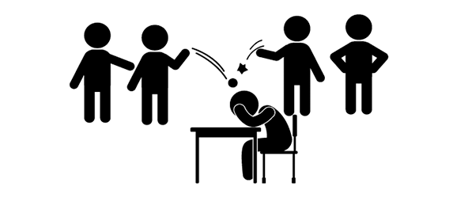
Şiddete maruz kalmak veya şiddeti uygulamak kadar önemli bir başka rol ise şiddet anında izleyici konumda olmaktır, yani izleyici rolüdür.
Dahil olmadığımız ancak gördüğümüz birçok şiddet durumuna şahit olabiliriz.
Eğer şiddeti görüyor ve müdahale etmiyorsak en az şiddeti uygulayan kadar hatalı davrandığımızı unutmamalıyız.

Slide 19
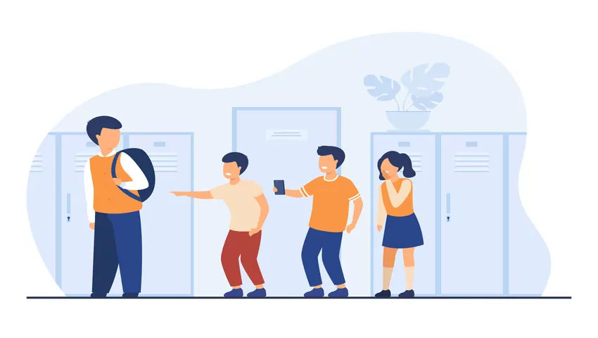
İzleyici rolündeki kişi neler yapabilir:
1- Eğer engelleyebiliyorsak şiddet uygulayan kişiyi durdurmalıyız.
2- Bir büyüğe (öğretmen, anne, baba vb.) haber vermeliyiz.
3- Eğer müdahale edemiyor veya ortama bir yetişkini çağıramıyorsak yüksek sesle bağırarak yardım istemeliyiz.

Slide 20
Dinlediğiniz için teşekkürler, şiddetten uzak günlerde buluşmak üzere.

